Slide 1
14 | count(*)这么慢，我该怎么办？
环境准备：
CREATE TABLE `t` (
`id` int(11) NOT NULL,
`a` int(11) DEFAULT NULL,
`b` int(11) DEFAULT NULL,
PRIMARY KEY (`id`),
KEY `a` (`a`),
KEY `b` (`b`)
) ENGINE=InnoDB；
delimiter ;;
create procedure idata()
begin
declare i int;
set i=1;
while(i<=100000)do
insert into t values(i, i, i);
set i=i+1;
end while;
end;;
delimiter ;
call idata();

Slide 2
14 | count(*)这么慢，我该怎么办？
每个存储引擎中，count(*)有不同的实现方式
id int primary key
主键索引（聚簇索引）
MyISAM引擎把一个表的总行数存在了磁盘上，count(*)直接返回这个数字，效率很高。
但如果加了where条件，就不会这么快了。
InnoDB引擎需要把数据一行一行从引擎里面读出来，然后累积计数。
由于有MVCC机制，应该返回多少行是不确定的。
300
700
会话A | 会话B | 会话C
begin;
select count(*) from t;
 |  | insert into t;
 | begin;
 | insert into t;
select count(*) from t; （返回10000） | select count(*)from t; （返回10002） | select count(*) from t; （返回10001）
100 | 200
R1 | R2
300 | 500 | 600
R3 | R4 | R5
k int not null
非主键索引（二级索引）
3
7
最后一个时刻，三个会话ABC同时查询表t的总行数，结果是不一样的
由于每行都要对比row trx_id和事务号来判断可见性，所以只能一行一行读出来判断。
show stable status中的TABLE_ROWS是采样统计估计，误差达到40%到50%
MySQL优化器会选择最小的那棵树来遍历，得到count(*)的值
1 | 2
100 | 200
3 | 5 | 6
300 | 500 | 600

Slide 3
13 | 为什么表数据删掉一半，表文件大小不变？
查询总数的方法：自己计数
用缓存系统保存计数，例如redis。
但缓存系统可能会丢失更新。例如重启，需要在数据库中单独执行一次count(*)取到总数写到redis。
缓存系统和数据库之间不能支持原子性的操作，导致一致性问题。
在数据库保存计数，例如跟数据表相同的database中放一张表，利用事务进行原子性更新。
虽然能解决问题，但这张表的这行记录，成了热点记录，造成串行化，性能下降。
时刻 | 会话A | 会话B
T1
T2 | begin; 表C中计数值加1;
T3 |  | begin; 读表C计数值; 查询最近100条记录; commit;
T4 | 插入一行数据R commit;
会话A没有提交，所以“加1”动作对会话B不可见。

Slide 4
13 | 为什么表数据删掉一半，表文件大小不变？
不同的count用法
count()是个聚合函数，对于返回的结果集，一行行判断，如果count函数的参数不是NULL，累计值就+1，否则不加。
性能分析原则：
1，server层要什么就给什么
2，InnoDB只给必要的值
3，现在的优化器只优化了count(*)的语义为“取行数”。
count(主键id)：InnoDB遍历整张表，把每一行id值取出来，返回给server层。server层拿到id后，判断一定不为空，于是累加。
count(1)：InnoDB遍历整张表但不取值，返回给server层。server层放个数字“1”进去，判断一定不为空，于是累加。
count(字段)：
如果这个“字段”是定义为not null，innoDB遍历整张表，一行行从记录里读出这个字段，判断一定不为null，于是累加。
如果这个“字段”定位允许为null，那么执行的时候，判断到有可能是null，还要把值取出来在判断一下，不是null才累加。
count(*)：并不会把全部字段取出来，不取值，count(*)肯定不是null，按行累加。
性能排序：
count(字段) < count(主键id) < count(1) == count(*)

Slide 5
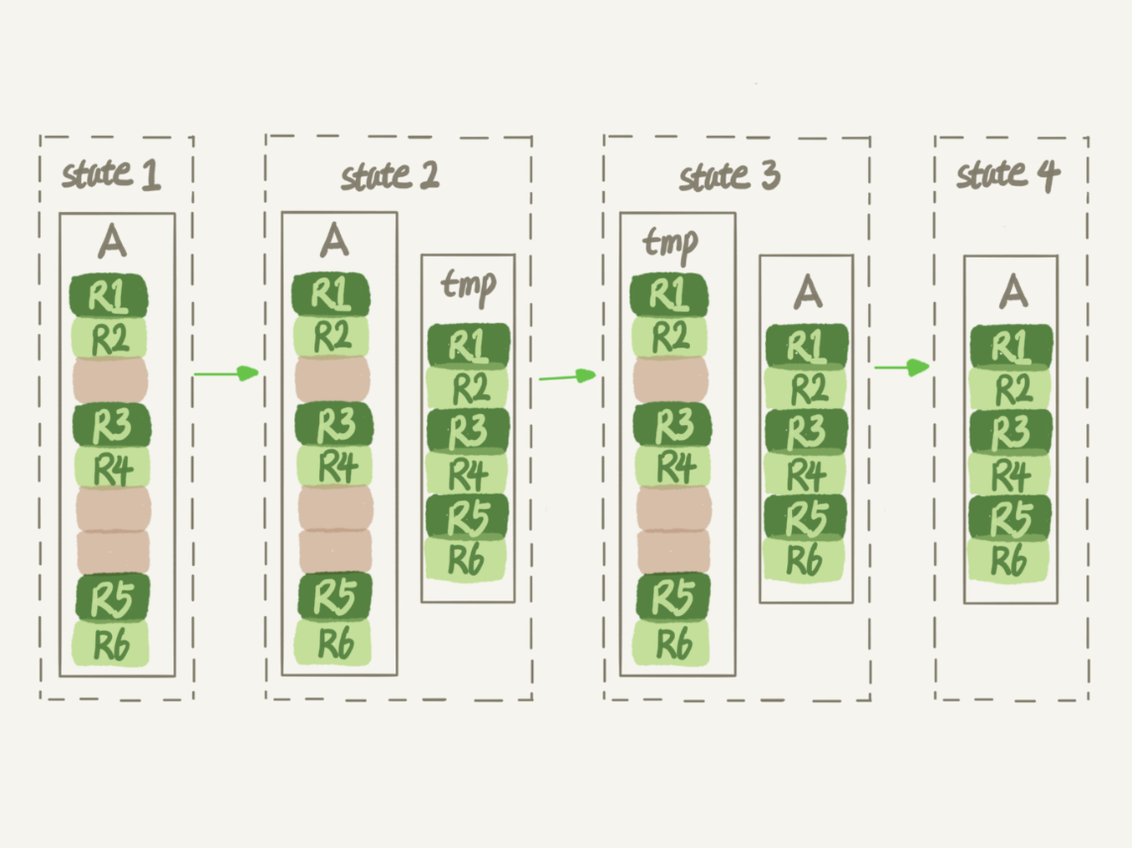
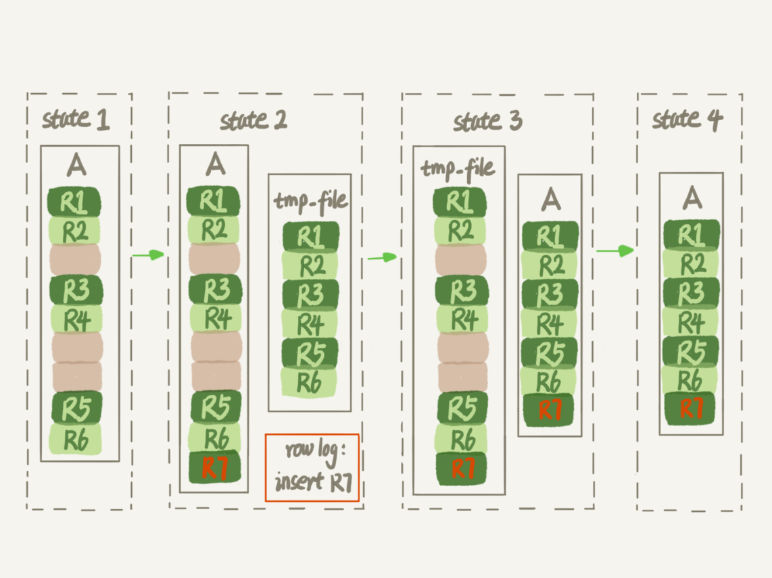
13 | 为什么表数据删掉一半，表文件大小不变？
重建表
alter table A engine=InnoDB [，ALGORITHM=inplace] ;
但在这里退化成读锁，于是允许其他线程可以继续更新表A
V5.5及之前的重建表操作
alter在这里拿到了MDL的写锁
V5.6开始的重建表操作
server层创建的临时文件
InnoDB引擎内部自己创建的临时文件
以主键递增顺序插入临时表
交换操作
得到重建的A表
生成tmp文件结束并交换后，根据row log里的记录引用到文件
在整个DDL过程中，表A中不能有更新。DDL不是online的。
由于在row log里记录了表A的更新，所以DDL是online的

Slide 6
13 | 为什么表数据删掉一半，表文件大小不变？
inplace和online的关系
1，DDL过程如果是online的，就一定是inplace的。
2，反过来未必，即inplace的DDL，有可能不是online的，比如添加全文索引、空间索引等
三种重建表的方式
alter table t engine = InnoDB：就是重建表（上页PPT右边的图）整理空洞
analyze table t：不是重建表，对表的索引信息做重新统计，没有修改数据。过程中加了MDL锁。
optimize table t： alter table + analyze table

Slide 7
13 | 为什么表数据删掉一半，表文件大小不变？
一个思考题
alter table t engine=InnoDB 可能反而会让表的大小变得更大。
答案：alter之前，数据页上的记录都满了，但alter时每个数据页会预留1/16，以备更新所用。
所以重建表之后不是“最”紧凑的

